Slide 1


Slide 2
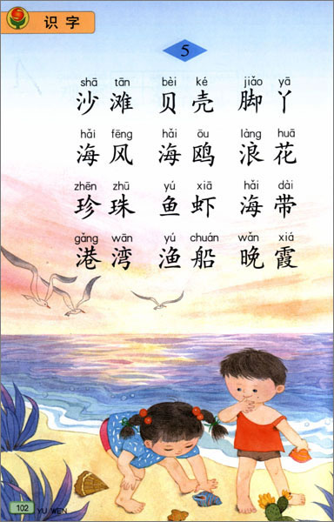
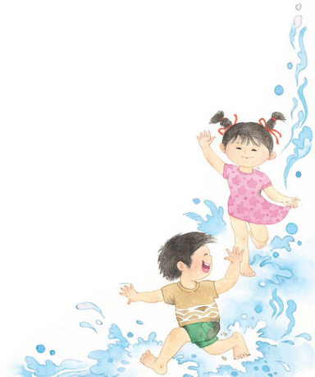
说一说

Slide 3
雨 后

Slide 4
借助拼音，读准字音。

Slide 5
糟 糕 辫 唇
梢 赤 劲 妹
射 奋 短 粗 咬
zāo ɡāo biàn chún
shāo chì jìn mèi
shè fèn duǎn cū yǎo

Slide 6
糟 糕 辫 唇
梢 赤 劲 妹
射 奋 短 粗 咬
zāo ɡāo biàn chún
shāo chì jìn mèi
shè fèn duǎn cū yǎo

Slide 7
糟 糕 辫 唇
梢 赤 劲 妹
射 奋 短 粗 咬
zāo ɡāo biàn chún
shāo chì jìn mèi
shè fèn duǎn cū yǎo

Slide 8
树梢 兴奋 发射
赤脚 短粗 使劲

Slide 9
xīnɡ
树梢 兴奋 发射
赤脚 短粗 使劲

Slide 10
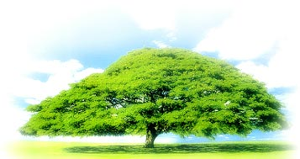
树梢

Slide 11
短粗
赤脚

Slide 12
一边读,一边想。

Slide 13
一边读，一边想象。

Slide 14
嫩绿的树梢闪着金光，
广场上成了一片海洋！
水里一群赤脚的孩子，
快乐得好像神仙一样。

Slide 15
嫩绿的树梢闪着金光，
广场上成了一片海洋！
水里一群赤脚的孩子，
快乐得好像神仙一样。

Slide 16
嫩绿的树梢闪着金光，
广场上成了一片海洋！
水里一群赤脚的孩子，
快乐得好像神仙一样。

Slide 17
嫩绿的树梢闪着金光，
广场上成了一片海洋！
水里一群赤脚的孩子，
快乐得好像神仙一样。

Slide 18
嫩绿的树梢闪着金光，
广场上成了一片海洋！
水里一群赤脚的孩子，
快乐得好像神仙一样。

Slide 19
一边读，一边画。

Slide 20
小哥哥使劲地踩着水，
把水花儿溅起多高。
他喊：“妹，小心，滑！”
说着自己就滑了一跤！

Slide 21
小哥哥使劲地踩着水，
把水花儿溅起多高。
他喊：“妹，小心，滑！”
说着自己就滑了一跤！

Slide 22
他拍拍水淋淋的泥裤子，
嘴里说：“糟糕——糟糕！”
而他通红欢喜的脸上
却发射出兴奋和骄傲。

Slide 23
他拍拍水淋淋的泥裤子，
嘴里说：“糟糕——糟糕！”
而他通红欢喜的脸上
却发射出兴奋和骄傲。

Slide 24
小哥哥使劲地踩着水，
把水花儿溅起多高。
他喊：“妹，小心，滑！”
说着自己就滑了一跤！

Slide 25
小哥哥使劲地踩着水，
把水花儿溅起多高。
他喊：“妹，小心，滑！”
说着自己就滑了一跤！

Slide 26
小哥哥使劲地踩着水，
把水花儿溅起多高。
他喊：“妹，小心，滑！”
说着自己就滑了一跤！

Slide 27
他拍拍水淋淋的泥裤子，
嘴里说：“糟糕——糟糕！”
而他通红欢喜的脸上
却发射出兴奋和骄傲。

Slide 28
他拍拍水淋淋的泥裤子，
嘴里说：“糟糕——糟糕！”
而他通红欢喜的脸上
却发射出兴奋和骄傲。

Slide 29
他拍拍水淋淋的泥裤子，
嘴里说：“糟糕——糟糕！”
而他通红欢喜的脸上
却发射出兴奋和骄傲。

Slide 30
说一说

Slide 31
一边读，一边画。

Slide 32
小妹妹撅着两条短粗的小辫，
紧紧跟在这泥裤子后面，
她咬着唇儿
提着裙儿
轻轻地小心地跑，
心里却希望自己
也摔这么痛快的一跤！

Slide 33
小妹妹撅着两条短粗的小辫，
紧紧跟在这泥裤子后面，
她咬着唇儿
提着裙儿
轻轻地小心地跑，
心里却希望自己
也摔这么痛快的一跤！

Slide 34
小妹妹撅着两条短粗的小辫，
紧紧跟在这泥裤子后面，
她咬着唇儿提着裙儿
轻轻地小心地跑，
心里却希望自己
也摔这么痛快的一跤！

Slide 35
小妹妹撅着两条短粗的小辫，
紧紧跟在这泥裤子后面，
她咬着唇儿提着裙儿
轻轻地小心地跑，
心里却希望自己
也摔这么痛快的一跤！

Slide 36
小妹妹撅着两条短粗的小辫，
紧紧跟在这泥裤子后面，
她咬着唇儿提着裙儿
轻轻地小心地跑，
心里却希望自己
也摔这么痛快的一跤！

Slide 37
诵读全诗，体验快乐。

Slide 38
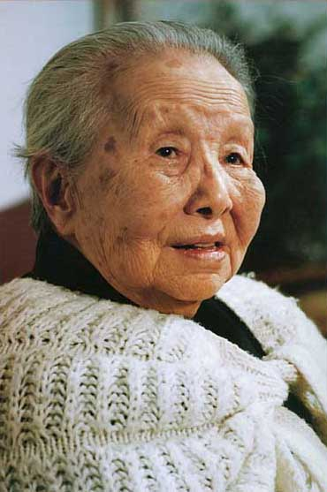
冰心，原名谢婉莹，笔名冰心。她对孩子们有着特别深厚的感情，她一开始写作，就跟小朋友结下了
不解之缘。她在第一首诗中写道：“除了宇宙，最可爱的就是孩子。”就是在她赴美留学期间，

Slide 39
也不忘为国内的孩子写作。她将在旅途和国外的见闻及感受，陆续写成了二十多封信，寄回国内，在刊物
上发表，跟小朋友们交流。这就是大家非常熟悉，也非常爱读的《寄小读者》。

Slide 40
读一读，背一背。

Slide 43


Slide 44


Slide 45
梢 赤 劲 妹
射 奋 短 粗 咬

Slide 46
梢 妹 短 粗 咬 劲 射
赤 奋

Slide 47
梢 妹 短 粗 咬 劲 射
赤 奋

Slide 48
梢 妹 短 粗 咬 劲 射
消 赤 奋

Slide 49
树梢 兴奋 发射
赤脚 短粗 使劲

